Slide 1
Тема 2 Компрессор и его ТО.
Занятие 3

Slide 2
Вопросы
1 Конструкция ротора КНД.
2 Конструкция и работа ВНА КНД.
3 Конструкция и работа КПВ КНД.

Slide 3
Ротор - шести ступенчатый, диско-барабанной конструкции, состоит из следующих основных деталей: рабочего колеса 1 ступени I, рабочего колеса 2 ступени II, рабочего колеса 3 ступени V, сварной секции 7 рабочих колес IV, V и VI ступеней; переднего вала 15, заднего вала 12, переднего лабиринта 34, заднего лабиринта 9 с зубчатым венцом 10 являющийся индуктором для датчика замера оборотов ротора КНД бесконтактным способом.

Slide 4
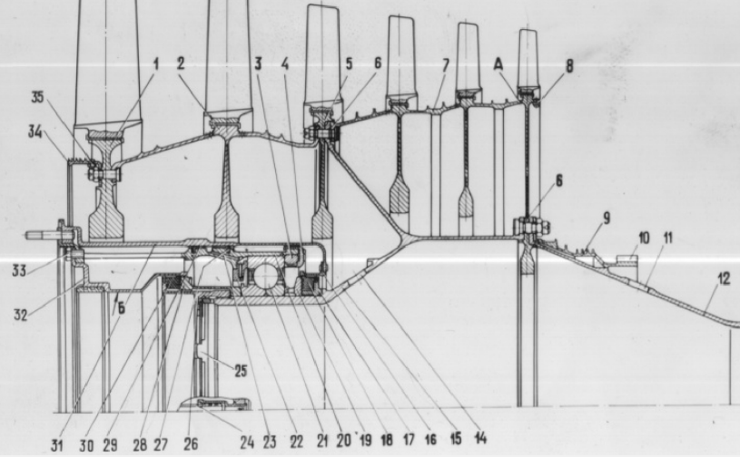

Slide 5
Каждое рабочее колесо ротора состоит из диска и рабочих лопаток, установленных в ободе диска с помощью замков типа "ласточкин хвост". От осевого перемещения лопатки зафиксированы пластинчатыми замками.

Slide 6
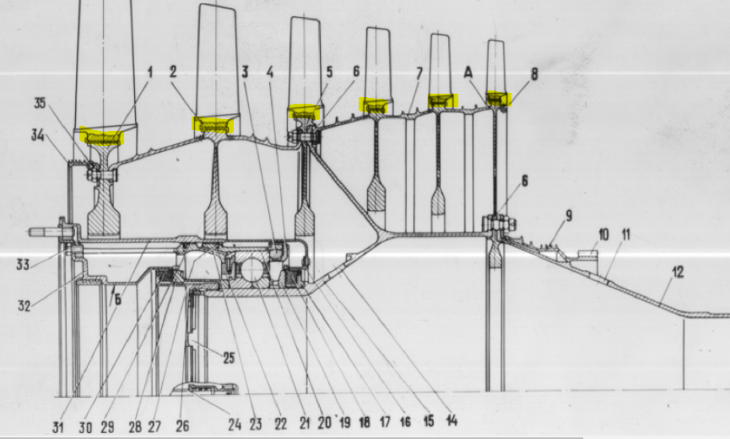

Slide 7
Ротор компрессора низкого давления имеет три болтовых соединения; фланец переднего лабиринта, диск I ступени и фланец диска II ступени стянуты шестнадцатью призонными болтами; фланец диска II ступени, диск III ступени, фланец конической диафрагмы переднего вала и фланец секции дисков стянуты двадцатью призонным и болтами; задний фланец переднего вала, диск VI ступени, фланец заднего вала, фланец заднего лабиринта стянуты двадцатью призонными болтами.

Slide 8
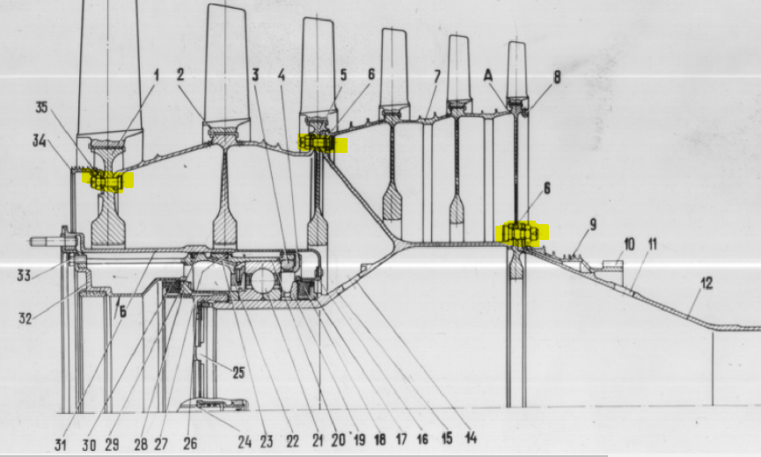

Slide 9
На оболочках барабана ротора между дисками выполнены гребешки межступенчатых воздушных лабиринтных уплотнений по два на каждую ступень. В этих же оболочках в местах перехода к ободу диска имеются отверстия А по одному в каждом промежутке между соседними дисками для выброса незначительного количества масла из внутренне полости ротора.

Slide 10
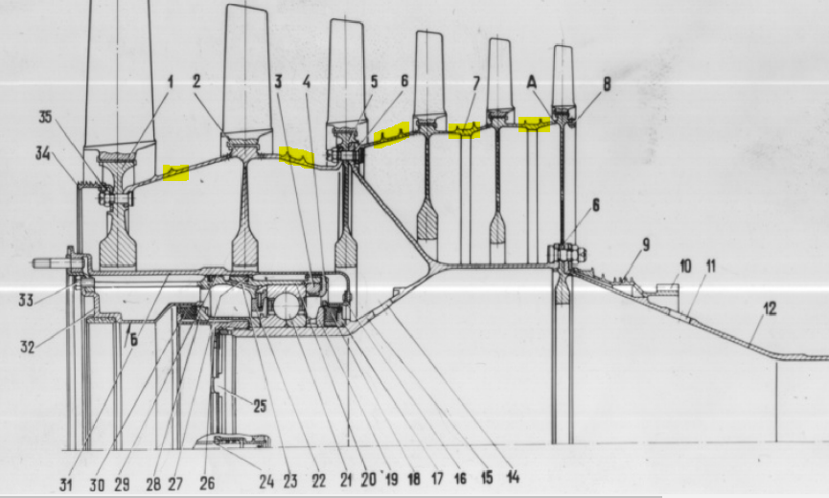

Slide 11
Через отверстия 11 в конусе заднего вала в полость внутри валов КНД поступает воздух, прошедший заднее лабиринтное уплотнение КНД. Далее через отверстия 14 воздух наддувает переднее уплотнение КНД (лабиринт 34) и прижимает графитовое кольцо 18 к торцу упорного кольца 19.

Slide 12
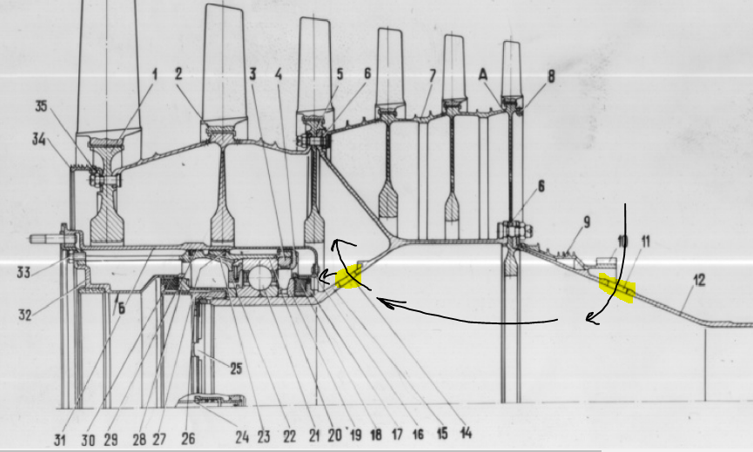

Slide 13
2 Конструкция и работа ВНА КНД.
Конструкция ВНА позволяет регулировать угол установки лопаток 21 на собранном двигателе и фиксировать их в нужном положении.

Slide 14
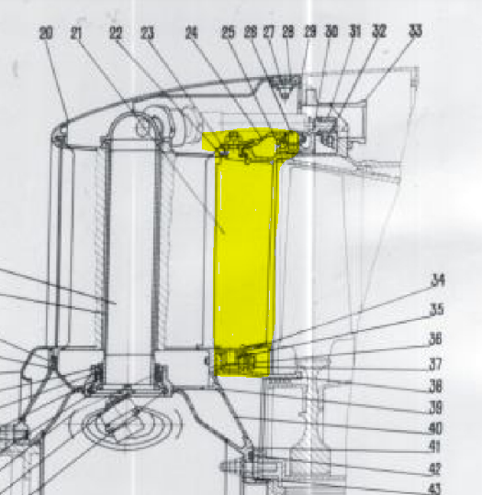

Slide 15
Лопатки 21 устанавливаются верхними цапфами в отверстия в наружном кольце 1 и нижними цапфами - в отверстия во внутреннем кольце 34. При этом на нижние цапфы устанавливают втулки 35, а на верхние цапфы - шайбы 22 и рычаги 24 со втулками 23. Рычаги 24,54 выступами соединены с пазами на верхних цапфах лопаток и зафиксированы гайками 56, 55. Радиальное перемещение лопаток ограничено буртиками рычагов и шайбами 22. Кольцо 34 - разъёмное в плоскости, проходит через оси радиальных отверстий под лопатки. В окружном направлении кольцо зафиксировано на корпусе штифтом 46. Втулки 23, 35, 57 выполняют роль подшипников скольжения. Рычаги 24 через шарнирные подшипники и штыри 26 соединены с синхронизирующим кольцом 25.

Slide 17
В разъеме синхронизирующего кольца установлена на четырех болтах 48 соединительная планка 47. Десятью катками 30, установленными во втулки кронштейнов 31, обеспечивается концентричное положение синхронизирующего
кольца относительно наружного кольца 1

Slide 18
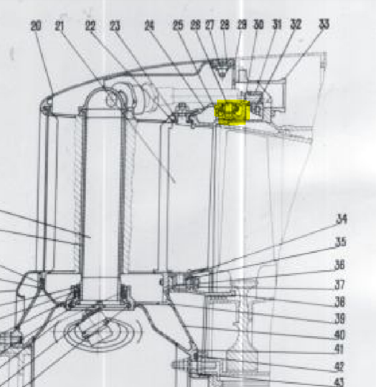

Slide 19
Втулки кронштейнов 31 обеспечивают свободное вращение и осевое перемещение катков 30. Со штырем соединительной планки 47 через Шарнирный подшипник соединен приводной рычаг, 54, на котором имеется хвостовик, выполняющий роль стрелки. На наружном кольце корпуса приварены две бобышки 73, Кронштейны 76 фиксируются на бобьшках двумя штифтами 80 и крепятся двумя винтами 74.

Slide 20
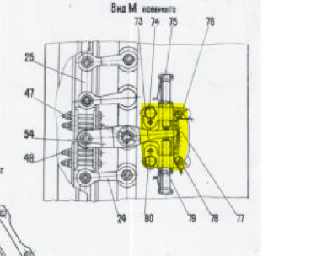

Slide 21
Все детали переднего корпуса, обтекатель 20, лопатки 21, синхронизирующее кольцо 25, рычаги 24, кронштейны 31 и 76, переходник 51 и трубопроводы 19, 64 и.67 выполнены из титанового сплава, кольцо 34 - из алюминиевого сплава, остальные детали ВНА - из стали

Slide 22
3 Конструкция и работа КПВ КНД.
Для обеспечения устойчивой работы компрессора низкого давления предусмотрено три КПВ за III ступенью КНД. Основные детали клапана: корпус 1 крышка 3, поршень 2.

Slide 23
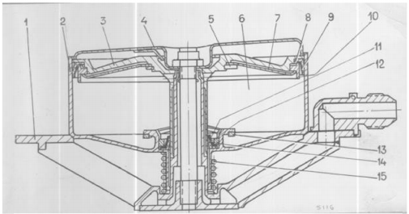

Slide 24
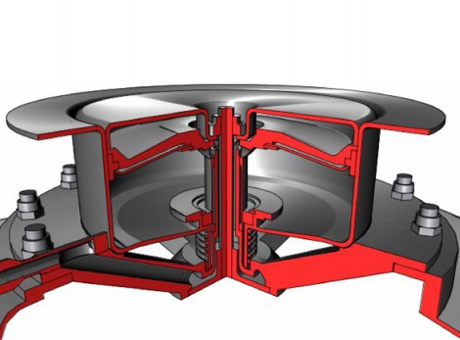
Notes:
Корпус клапана представляет собой фланец, соединенный четырьмя ребрами с центральным телом, переходящим в полый хвостовик. Внутри полого хвостовика проходит шпилька, завернутая в центральное тело. Одно ребро, соединяющее центральное тело с фланцем, - полое,
в канал внутри него соединен со штуцером, приваренным к фланцу. Штуцер
служит для подвода командного воздуха, закрывающего клапан. Полый хвостовик имеет точный наружный диаметр и упорный бурт для установки крышки
клапана.

Slide 25
Крышка 3 клапана представляет собой коническую тарелку с развитым полым хвостовиком в центре. Внутренний диаметр полого хвостовика служит для центровки крышки на хвостовике корпуса, по наружному – работает внутреннее уплотнение поршня клапана. Хвостовик крышки у основания имеет четыре отверстия, через которые из полого хвостовика корпуса воздух поступает в рабочую полость 6 клапана.

Slide 26
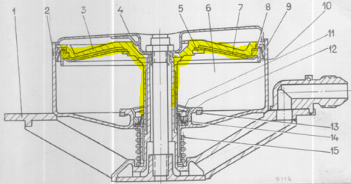

Slide 27
По наружному диаметру крышка имеет место для посадки элементов наружного уплотнения поршня. В центральной части на крышке выполнены: посадочный поясок для центровки секторной пружины 7 наружного уплотнения и канавка для фиксирующего разжимного кольца 5.

Slide 28
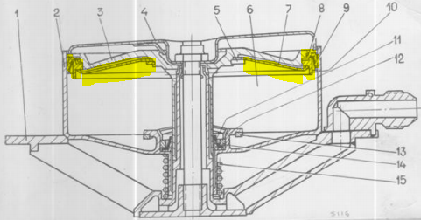

Slide 29
Сверху крышки 3 установлена крышка - экран 4, которая служит для образования поверхности тракта 11 контура непосредственно над клапаном. Крышка экран 4, крышка 3 и корпус стянуты одной шпилькой и самоконтрящейся гайкой.

Slide 30
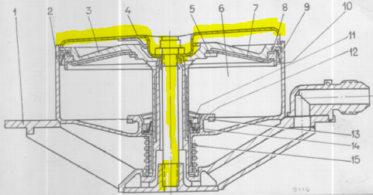

Slide 31
При достижении определенного значения суммарной степени сжатия автомат управления клапанами перепуска открывает доступ воздуху из-за IV ступени КВД в рабочую полость 6. Под давлением этого воздуха поршень перемещается вниз до упора в седловину на корпусе. Тем самым перекрывается проход воздуху в окнах между ребрами из ресивера наружу. Предотвращение утечек воздуха из рабочей полости клапана достигается с помощью наружного и внутреннего уплотнения поршня.
Для открытия клапана воздух из рабочей полости стравливается, и поршень под действием пружины 15 и аэродинамических сил перемещается в верхнее положение, открывая выход воздуху из ресивера наружу.

Slide 32
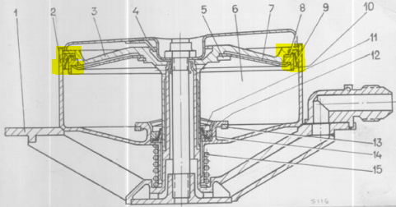
Элементы наружного уплотнения смонтированы на крышке клапана. Ими являются: фторопластовая манжета 8, распорная пружина 9, кольцо 10 и секторная пружина 7.

Slide 33
Корпус 1, крышка 3, поршень 2, крышка - экран 4 выполнены из титанового
сплава, остальные детали - из стали

